Slide 1
Дослідження системи органів дихання у сільськогосподарських тварин

Slide 2
Дослідженню дихальної системи у тварин слід надавати велику увагу, оскільки хвороби цих органів мають значне розповсюдження. Найбільш часто реєструють запалення слизових оболонок носа (риніт), верхньощелепної (гайморит) і лобової (фронтит) пазух, гортані (ларингіт), трахеї (трахеїт), бронхів (бронхіт), легень (пневмонія), плеврит, альвеолярну або інтерстиціальну емфізему легенів. Поразка органів дихання є часто результатом заразних хвороб, як інфекційних, так і інвазійних, збудники яких локалізуються в саме в дихальній системі. Останнім часом значного поширення набули гострі респіраторні хвороби інфекційної природи: парагрип, інфекційний ринотрахеїт, аденовірусна бронхопневмонія у телят, бордетеліозна пневмонія, мікоплазмоз, гемофільозна плевропневмонія у свиней та ін

Slide 3
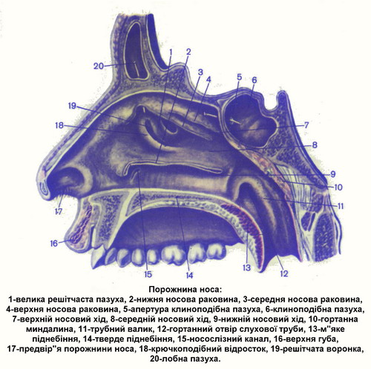
Будова носової порожнини
Носова порожнина утворюється кістками лицевого відділу черепа і є закритою порожниною. Тому для вивчення її будови використовують розпил голови в сагітальному напрямку.
Щоб виготовити такий препарат, носову порожнину з допомогою кісткової пилки або ножовки розпилюють на дві частини. При цьому переконуються, що носова порожнина носовою перегородкою поділяється на дві симетричні половини: праву і ліву.

Slide 4
На поверхні розрізу вивчають внутрішню будову носової порожнини. Знаходять отвори - Ніздрі та Х о а н и, що відкриваються в дихальну частину глотки і якими носова порожнина сполучається з зовнішнім середовищем.
Потім оглядають Носові раковини, які розміщені на бокових стінках носової порожнини. В кожній половині носової порожнини є по дві носові раковини: верхня і нижня. В задній частині носової порожнини знайдіть Нюховий лабіринт.
Всі ці частини вкриті слизовою оболонкою. Зверніть увагу на її колір і вигляд. Переконайтеся, що в ділянці переддвер'я слизова блідого кольору. Вона вкрита багатошаровим плоским епітелієм.

Slide 5
В ділянці дихальної частини носової порожнини слизова оболонка має рожевий колір. Це пояснюється тим, що тут розгалужується величезна кількість кровоносних капілярів.
Слизова оболонка нюхового лабіринту має жовтуватий колір. Вона вкрита особливим чутливим епітелієм, в ньому знаходяться нервові закінчення нюхового нерва.
Знаходять і досліджують всі три носові ходи, які проходять між раковинами і стінкою носової порожнини. При вивченні будови носової порожнини різних видів свійських тварин зверніть увагу на основні особливості в їх будові.
Так, на препараті носової порожнини коня знайдіть і дослідіть Несправжню ніздрю.
Носова порожнина жуйних тварин, свиней і собак з допомогою Піднебінно-носового каналу сполучається з ротовою порожниною. Знаходять і досліджують цей канал.
На препараті черепа в сагітальному - розрізі оглядають кістки, які утворюють основу носової порожнини.

Slide 6
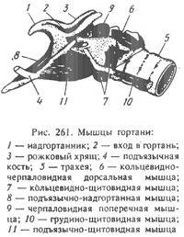
ГОРТАНЬ
В основі гортані лежать хрящі гортані, які з'єднані між собою сполучною тканиною. Такими Хрящами є: К І Л ь ц е в и д н и Й, щитовидний, черпакуваті хрящі та надгортанник.
Вивчають будову і форму всієї гортані і окремих її хрящів. Здавлюванням хрящів досліджують консистенцію і пружність гортані. Вивчають механізм роботи надгортанника та визначають його значення. При натискуванні на надгортанник він закриває вхід в гортань. Якщо припинити натискувати на гортань, надгортанник відкриває голосову щілину. Пальпацією досліджують внутрішню будову гортані. Зокрема, знаходять Голосові зв'язки і Голосову щілину. Прощупують Бокові гортанні кишеньки, що розміщені на бокових стінках гортані коней, і досліджують гортанні складки.

Slide 7
Для огляду і вивчення внутрішньої стінки гортані ножицями розсікають верхню пластинку кільцевидного хряща (спинку хряща) і пінцетами розводять в сторони розрізані його кінці. Гортань розкривається зверху.
Вивчають будову слизової оболонки гортані. Визначають її вигляд і колір. Вона вкрита циліндричним миготливим епітелієм. При цьому слід пам'ятати, що в слизовій оболонці гортані розгалужується величезна кількість чутливих нервових закінчень. Тому гортань є дуже чутливий орган.
Якщо на слизову оболонку гортані у живої тварини попадають сторонні частинки (кусочки корму, слизу і т. д.), то це визиває рефлекторний захисний процес - кашель.

Slide 8
Окремо огляньте слизову оболонку голосових губ, в товщі яких закладені голосові зв'язки. Вони вкриті багатошаровим плоским епітелієм. Дослідіть натяг еластичність голосових зв'язок. Відпрепаруйте слизову оболонку зв'язок і дослідіть розміщення волокон Голосових м' язів.
Вивчіть будову і форму хрящів гортані. Переконайтеся, що кільцевидний, щитовидний і черпакуваті хрящі пружні, побудовані з гіалінової тканини.
Надгортанник гнучкий, еластичний. Він побудований із еластичного хряща. Огляньте м'язи, що закріплюються на гортані, і зовнішню оболонку. Порівняйте будову окремих частин гортані з зображенням їх на моделях, сухих препаратах, таблицях і схемах.

Slide 9
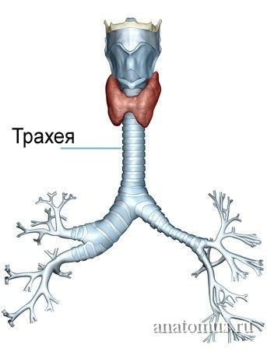
ТРАХЕЯ
Препаратами можуть бути окремі кільця трахеї різних видів тварин та ціла трахея. Визначають довжину і діаметр трахеї. По таблицях і моделях вивчають топографію трахеї, її еластичність і пружність. Якщо здавити трахею руками, то вона трохи звужується, але просвіт не закривається. При відпусканні трахея набуває попереднього стану. Якщо трахею зігнути, а потім відпустити, то вона розправляється. Це свідчить про те, що трахея пружна і забезпечує вільний доступ повітря до легень.
Підраховують кількість кілець трахеї. У різних видів тварин їх кількість різна.

Slide 10
Знаходять місце розгалуження трахеї на два головні бронхи - Біфуркацію трахеї. Досліджують зовнішню сполучнотканинну оболонку. Кістковими ножицями розрізають стінку трахеї вздовж, при цьому кільця легко розсікаються, але не розходяться. Пінцетами розводять розсічені кінці трахеї в сторони і оглядають слизову оболонку. Слизова оболонка рожевого кольору і на свіжому препараті вкрита слизом.
Відзначають, що кільця трахеї з'єднані між собою волокнистою сполучною тканиною. Досліджують міцність цієї тканини та віддаль між кільцями.
Відпрепаровують окремі кільця трахеї і вивчають їх будову. Відмічають, що вони несуцільні. Кожне кільце має два вільні кінці. На трахеї великої рогатої худоби один кінець кільця не доходить до другого і утворюється гребінь, а у коней кінці стоншені і один кінець заходить за другий.

Slide 11
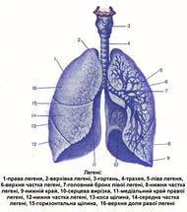
ЛЕГЕНІ
На свіжих та консервованих препаратах легень вивчають їх зовнішню будову. Визначають форму легень, колір і консистенцію. Легені мають форму грудної порожнини. Знаходять і оглядають всі поверхні легень: Реберну, діафрагматичну і середостінну, а також верхній-тупий і нижній - Гострий краї. Досліджують всі частини легень, визначають їх кількість і розміри. Свіжий препарат легень має Рожевий колір і пухку консистенцію. Консистенцію легень досліджують пальпацією. Ямка, яка утворюється при надавлюванні на легені пальцями, швидко розправляється. Це пояснюється тим, що в альвеолах легень, в альвеолярних ходах і бронхах залишається трохи повітря. Якщо занурити легені в воду, то вони залишаються на поверхні води (плавають).
Дослідіть зовнішню серозну оболонку легень. Це легенева плевра, її поверхня гладенька. Знайдіть місця заходу головних бронхів у легені.

Slide 12
Треба мати на увазі, що у корів від трахеї відгалужується додатковий бронх ще до біфуркації трахеї. Він заходить в додаткову долю легень. Знайдіть і дослідіть його.
Після вивчення зовнішньої будови легень роблять розріз легеневої тканини гострим секційним ножем. Вивчають поверхню розрізу. Якщо натиснути на свіжий препарат легені, то з поверхні розрізу виділяється рідина з пухирцями повітря. На розрізі добре видно поздовжній і поперечний переріз бронхів різного діаметра, а також кровоносних судин (артерій і вен), які ідуть і розгалужуються паралельно до бронхів.
При уважному огляді поверхні розрізу легень звертають увагу на їх пористість. Це пояснюється тим, що в легенях є надзвичайно багато дрібних пухирців (альвеол) і альвеолярних ходів. Вони вкриті густою сіткою кровоносних капілярів. Тут і відбувається обмін газів між вдихуваним повітрям і кров'ю.
Будову альвеолярних ходів і альвеол вивчають під мікроскопом на гістологічних препаратах.

Slide 13
При розгляді препарату в полі зору видно легеневу тканину. Вона являє собою порожнини різної форми і величини, які розділені між собою тоненькими стінками. Порожнини - це окремі, розрізані в поперечному напрямку бронхи, бронхіоли та альвеоли.
В сполучнотканинних перегородках видно поперечні зрізи великих бронхів і кровоносних судин (артерій і вен). Всі ці утворення лежать поряд. Просвіт бронхів має зірчасту форму. На внутрішній поверхні бронхів знаходять виступи, їх утворення пояснюється тим, що гладкі м'язові волокна скорочуються і трохи здавлюють просвіт бронхів.
Просвіт артерій круглий, а стінка їх - товста. Просвіт вени більший від артерії, але стінка вени тоненька і тому здавлена. В просвіті артерій і вен можуть бути скупчення клітин крові (еритроцитів), які добре видно під мікроскопом.
Звертають увагу на те, що стінки альвеол дуже тоненькі. Вони побудовані з плоского епітелію, розміщеного в один шар на основній перетинці. Якщо окремі стінки альвеол розірвані, то під мікроскопом можна бачити порожнини більших розмірів.
В дрібних бронхах слизова оболонка вкрита одношаровим кубічним епітелієм, в великих бронхах епітелій двохрядний циліндричний.
В стінках великих бронхів є хрящові кільця.

Slide 14
Вивчення органів дихання на живих тваринах.
Виконуючи правила фіксації та дослідження тварин, оглядають і вивчають видимі органи дихання та топографію внутрішніх органів. Перш за все досліджують носову порожнину. Оглядають ніздрі, пальцем досліджують несправжні ніздрі, які є тільки у коней.
Для цього тварину міцно утримують за вуздечку лівою рукою. Студент-фіксатор піднімає передню кінцівку.
Вказівний палець правої руки вводять у несправжню ніздрю коня. Ця ніздря розміщена зверху над справжньою. Вона являє собою сліпий мішок, висланий шкірою. Потрібно дослідити ніздрю на всю глибину, тобто відчути її дно. Це необхідно, щоб переконатися, що вона має сліпий кінець. Визначають довжину і діаметр ніздрі. Після цього піднімають високо голову тварини, розширяють пальцями лівої руки справжню ніздрю і оглядають слизову оболонку носової порожнини.

Slide 15
Для кращого освітлення носової порожнини тварину ставлять головою до джерела світла. З цією ж метою застосовують спеціальний прилад - рефлектор. Відмічають колір і вологість слизової оболонки.
Гортань досліджують методом пальпації. Щоб прощупати гортань, потрібно пальцями обох рук натиснути угору між гілками нижньої щелепи. При цьому відчувається тверде тіло округлої форми - гортань. Якщо гортань стиснути пальцями зверху, то відбудеться кашель. Цим підтверджується висока чутливість гортані до зовнішніх подразників.
Трахею досліджують також пальпацією. При пальпації трахеї відчувають наявність хрящових кілець. Кільця трахеї пружні і не дають можливості затиснути просвіт трахеї. Визначають діаметр і топографію трахеї.
Легені розміщені в грудній порожнині, і зовнішнє дослідження їх не можливе. Тому величину і форму легень визначають методом простукування, прослухування або рентгеноскопією.

Slide 16
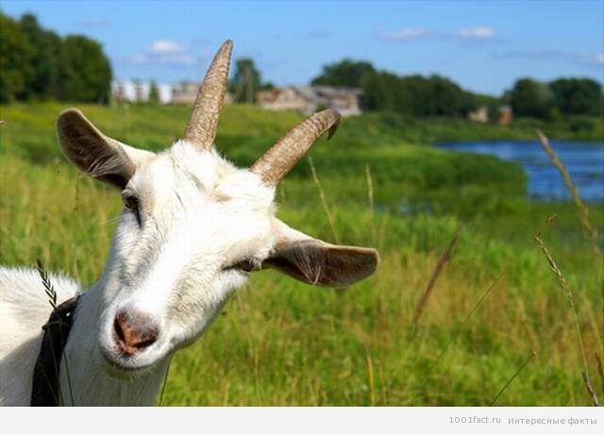
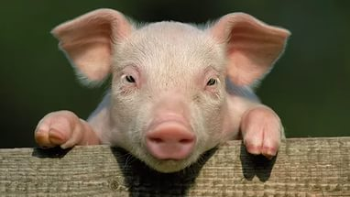
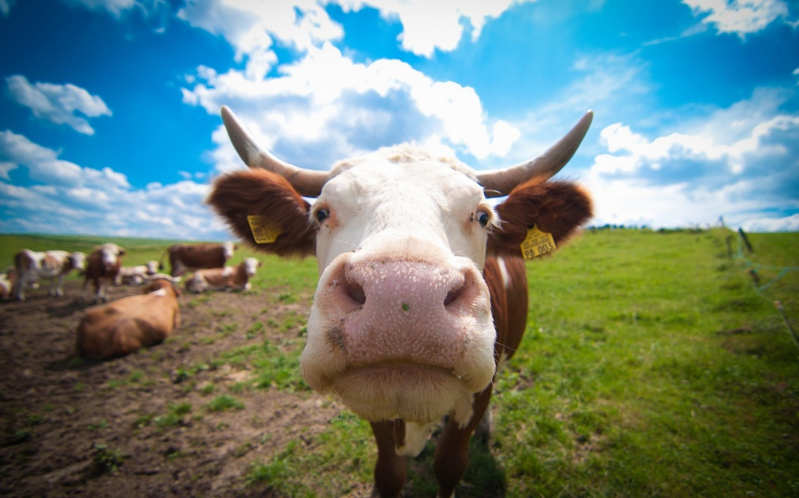
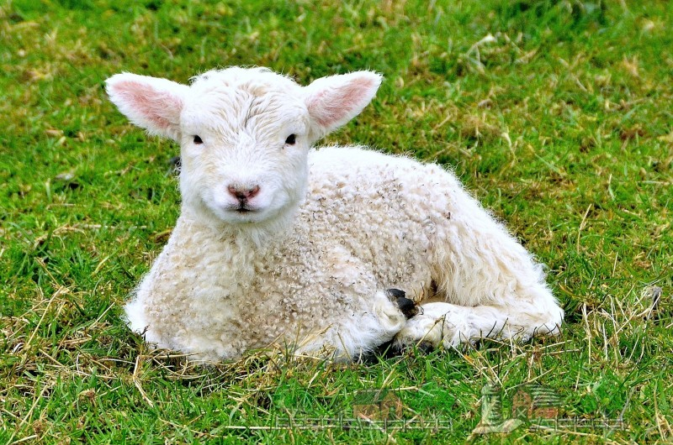
ДЯКУЮ ЗА УВАГУ

